Slide 1
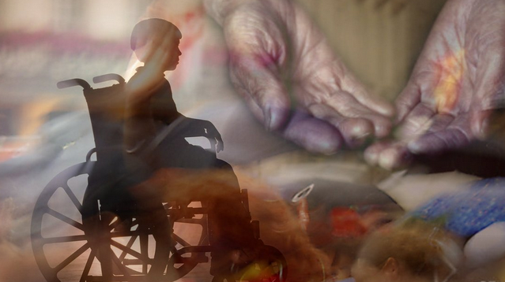
Дефектологический всеобуч
ДЦП – БОЛЕЗНЬ,
НЕ ТЕРПЯЩАЯ
СУЕТЫ!
«Дети-ангелы»

Slide 2
Детский
церебральный паралич (ДЦП) - заболевание, вызывающее нарушение двигательной активности и неестественное положение тела.

Slide 3
5 форм ДЦП:
1. Спастическая диплегия.
- наличие спастических парезов во всех конечностях (тетрапарез). Руки поражены меньше, чем ноги.
Имеют благоприятный прогноз в психическом развитии и положительную динамику в физическом развитии.
2. Гемипаретическая форма.
- Спастические парезы верхней и нижней конечностей наблюдаются на одной стороне тела (правосторонняя гемиплегия или левосторонняя гемиплегия). Прогноз также, как правило, благоприятный и в психическом, и в физическом отношении.

Slide 4
3. Гиперкинетическая форма.
- основные симптомы: мышечная гипотония и гиперкинезы.
ГИПЕРКИНЕЗЫ – насильственные движения, возникают непроизвольно, исчезают во сне, усиливаются при движениях.
СИНКИНЕЗИИ – насильственные содружественные движения.
Большинство детей с гиперкинетической формой успешно развиваются в психическом отношении, но менее успешно – в моторном.

Slide 5
4. Атонически-астатическая форма. - характеризуется атаксией - нарушением равновесия и гиперметрией – чрезмерной размашистостью движений, что приводит к нарушению координации движений. Если форма не сочетается с другими расстройствами, то дети не имеют отклонений в психическом развитии, а двигательные расстройства с возрастом компенсируются. 5. Двойная гемиплегия. - тетрапарез, при котором руки поражены не менее тяжело, чем ноги. Преобладает ригидность. Прогноз наименее благоприятный по сравнению с другими формами.

Slide 6
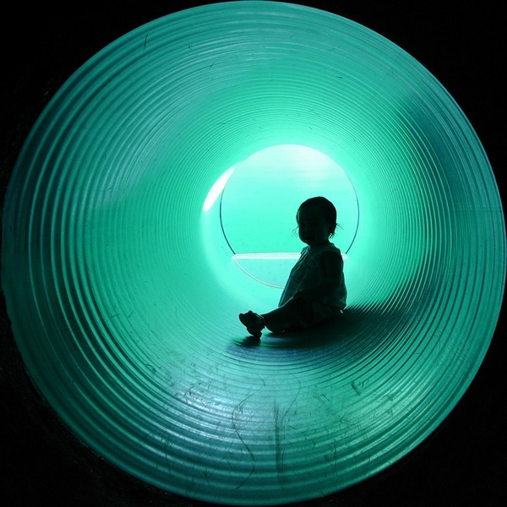
Развитие психики детей с ДЦП:
ВНИМАНИЕ:
- отмечается повышенная психическая истощаемость и утомляемость, пониженная работоспособность;
- неустойчивость внимания;
- нарушается формирование концентрации;
- отмечаются трудности в переключении и распределения внимания, застревание на отдельных элементах;
- слабость активного произвольного внимания ⇒ страдает начальная стадия познавательного акта –
сосредоточение и произвольный выбор
во время приема и переработки информации.

Slide 7
ВОСПРИЯТИЕ:
У ребенка на оптический или слуховой раздражитель возникает притормаживание общих движений, отсутствует двигательный компонент ориентировочной реакции или возникают вместо ориентировочной реакции защитно-оборонительные (плач, испуг, вздрагивание).
Нарушения зрительного восприятия может быть связана с нарушениями зрения у детей с ДЦП (10 % - слепота и слабовидение; 20-30% - косоглазие, нистагм, и пр.)
зрительное сосредоточение, прослеживающая функция глаз формируется позднее и характеризуется фрагментарностью, скачкообразностью и ограничением поля зрения;
нарушается зрительно-моторная координация;
трудности в узнавании предметов и объектов;
нечеткость в восприятии;
нарушена целостность образа
ограниченное поле зрения ⇒ игнорирование левого или правого пространства (использование только правой или левой стороны листа, видит только изображение справа или слева)
слабые связи между словом и сенсорным образом

Slide 8
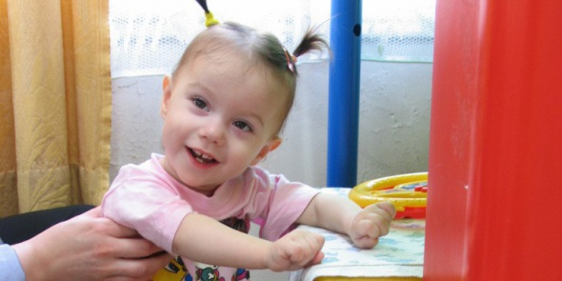
У некоторых детей с ДЦП отмечается снижение слуха ⇒ отрицательно влияет на становление и развитие слухового восприятия, в т.ч. и фонематического ⇒ приводит к задержке речевого развития, дисграфии, дислексии.
Слабое ощущение движений и затруднения в ходе осуществления действий с предметами являются причинами недостаточности активного осязательного восприятия у детей ⇒ приводит к задержке формирования целостного представления о предметах, их свойствах.
При всех формах ДЦП наблюдается нарушение пространственного восприятия:
задержка развития ориентировки в пространстве и формирования схемы тела;
недостаточность объемных представлений ⇒ неправильное представление о форме и сущности окружающих предметов;
у многих нарушены представления об объеме и соотношении плоскостного изображения с тем же объемным предметом;
нарушение представлений о величине объемных предметов;

Slide 9
ПАМЯТЬ:
Нарушения в формировании образной памяти являются следствием нарушений восприятия:
- нарушение фонематического восприятия приводит к неверному запоминанию;
- образ памяти фрагментарен, нечеток;
- трудности в удержании запоминаемого материала;
- у некоторых детей механическая память может соответствовать возрастной норме или превышать ее.
Задерживается в своем становлении словесно-логическая память.

Slide 10
МЫШЛЕНИЕ:
1. мышление развиваетсяс большим опозданием, особенно наглядно-действенное.
2. наглядно-образное и словесно-логическое мышление начинает развиваться практически без фундамента наглядно-действенного мышления (основой будут наблюдения и менее нарушенные функции, например, речь)
3. становление и целенаправленное развитие речи способствует перестройке сенсорного типа восприятия на предметно-обобщенный, что приводит к развитию понятийного, словесно-логического мышления.
4. дети с трудом устанавливают сходства и различия, причинно-следственные связи между предметами и явлениями окружающего мира;
классификацию предметов проводят по принципу конкретных ситуативных связей;
наблюдается задержка в формировании обобщающих понятий.

Slide 11
РЕЧЬ:
60-70 % детей с ДЦП имеют в анамнезе дизартрию
сроки доречевого и речевого развития задержаны (малая активность звуковых проявлений, лепет беден звуками, фрагментарен, слоговые ряды отсутствовали, первые слова лишь к 2-3 годам, фразовая речь – к 3-5 годам, в тяжелых случаях речь формируется лишь к периоду школьного обучения);
нарушение звукопроизношения связаны с общими двигательными расстройствами;
недостаточный уровень сформированности лексико-грамматической стороны речи.

Slide 12
ЭМОЦИОНАЛЬНАЯ СФЕРА:
повышенная эмоциональная возбудимость в сочетании с выраженной неустойчивостью вегетативных функций, повышенной истощаемостью нервной системы;
сочетание эмоциональной лабильности с инертностью эмоциональных реакций;
стойкие нарушения сна (трудности засыпания, частые пробуждения, беспокойство в ночное время);
аффективное возбуждение может возникать под влиянием тактильных, зрительных и слуховых раздражителей, особенно усиливаясь в непривычной для ребенка обстановке;
могут наблюдаться состояния полного безразличия, равнодушия, безучастности.
слабость волевого усилия;
повышенная внушаемость;
характерен фобический синдром (синдром страхов), может проявляться двигательным возбуждением, криком, либо общей заторможенностью,гиподинамией и в обоих случаях сопровождается выраженными вегетативно-сосудистыми реакциями – побледнением или покраснением кожи, учащением пульса и дыхания, повышением температуры. При возникновении страха усиливается саливация и двигательные нарушения (спастичность, гиперкинезы, атаксия)

Slide 13
ДВИГАТЕЛЬНОЕ РАЗВИТИЕ:
Замедленный темп формирования моторных функций;
Выпадение отдельных двигательных функций;
Диспропорциональность, асинхронность созревания с появлением вторичных компенсаторных и гиперкомпенсаторных, часто патологических симптомокомплексов (формирование порочных поз и положений конечностей, нарушенной осанки и патологических речедвигательных стереотипов);
Двигательные нарушения тесно связаны с сенсорными расстройствами.

Slide 14
Основными целями коррекционной работы при ДЦП являются:
медицинская
социальная
психологическая
педагогическая
логопедическая
РЕБЕНОК С ДЦП

Slide 15
ГЛАВНЫЕ ТРЕБОВАНИЯ К ПЕДАГОГАМ!!!
ОХРАНИТЕЛЬНЫЙ РЕЖИМ
ВЗАИМОСВЯЗЬ С РОДИТЕЛЯМИ!
РЕБЕНОК С ДЦП
ПОЗА РЕБЕНКА + ПОЛОЖЕНИЕ ГОЛОВЫ
ПОДБОР МЕБЕЛИ

Slide 16
СПАСИБО ЗА ВНИМАНИЕ!

